Slide 1
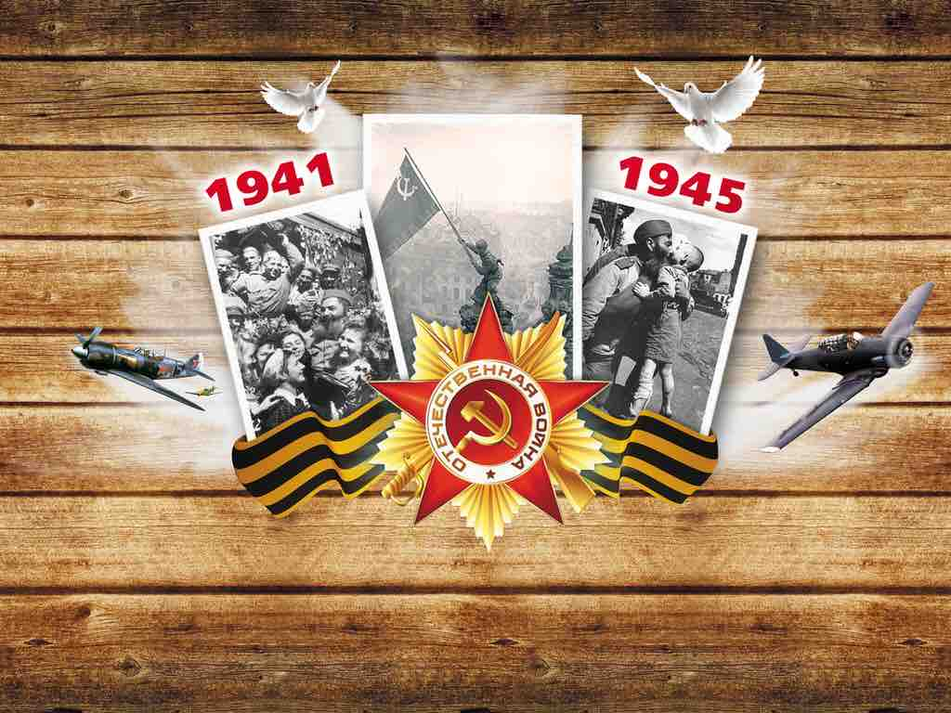
Mein Held
Vorbereitet von der Schüllerin
der 7. Klasse B
des 12. Gymnasiums
Arina Filatowa
2015

Slide 2
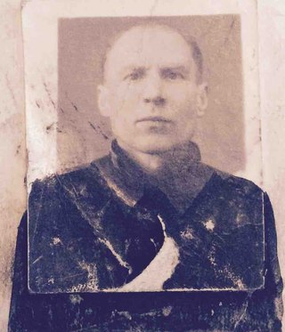
Mein Urgroßvater, Michael Afanasjewitsch, war 21 Jahre alt, als der Vaterländische Krieg begann. Als der Zweite Weltkrieg begann, wurde er sofort in das Militärkommissariat eingezogen und an die Front geschickt. Er kämpfte in der Armee vom Marschall Konstantin Rokossowskij.

Slide 3
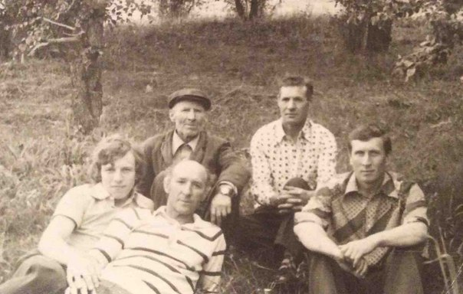
Nach dem Beginn der Schlacht wurden Tausende von Menschen auf dem Schlachtfeld getötet. Die Krankenpfleger dachten, dass mein Urgroßvater getötet wurde, aber er war lebendig. Er war im Krankenhaus sechs Monate. Die Ärzte schickten ihn nach Hause, aber er ging wieder an die Front. So kämpfte mein Urgroßvater alle 4 Jahre des Krieges. Und so hat er Berlin erreicht.

Slide 4
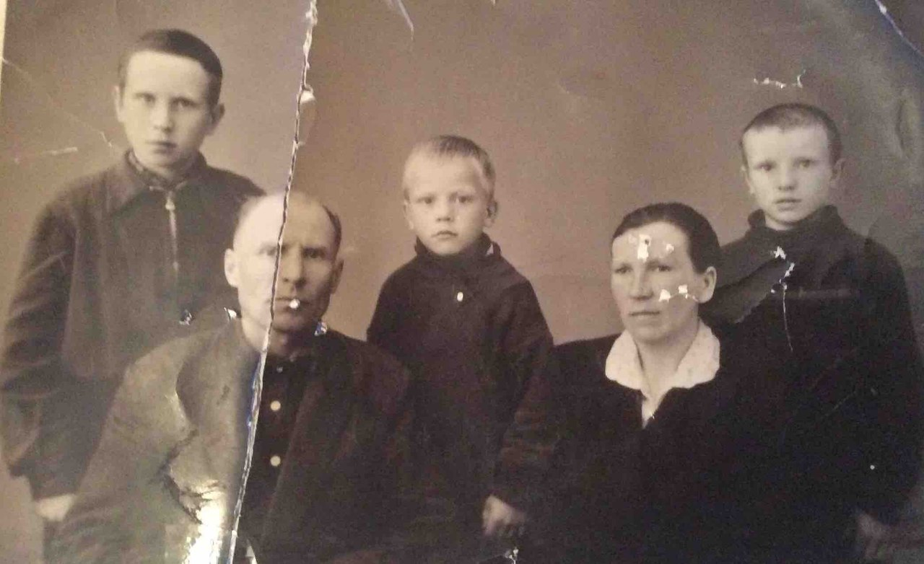
Er hat die Medaille für den Fang von Berlin bekommen. Außerdem hat er eine Medaille für den Sieg über Deutschland im Großen Vaterländischen Krieg.
Nach dem Krieg arbeitete er auf dem Hof als Kombanieur.
Ich bin sehr stolz auf meinen Urgroßvater.
Wir müssen immer an die Großtaten unserer Urgroßvater und Großvater sich erinnern.

Slide 5
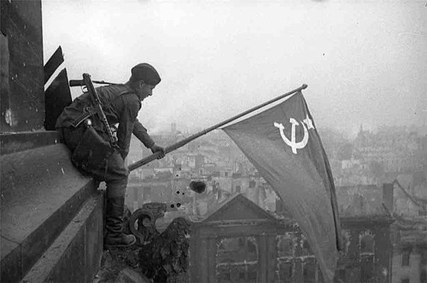
Vielen Dank
für den Sieg!!!

